Slide 1
Informasjon
Skoleåret 2026-2027
v/ IKT, kontor, bibliotek, drift, renhold, kantine, Steinkjerhallen

Slide 2
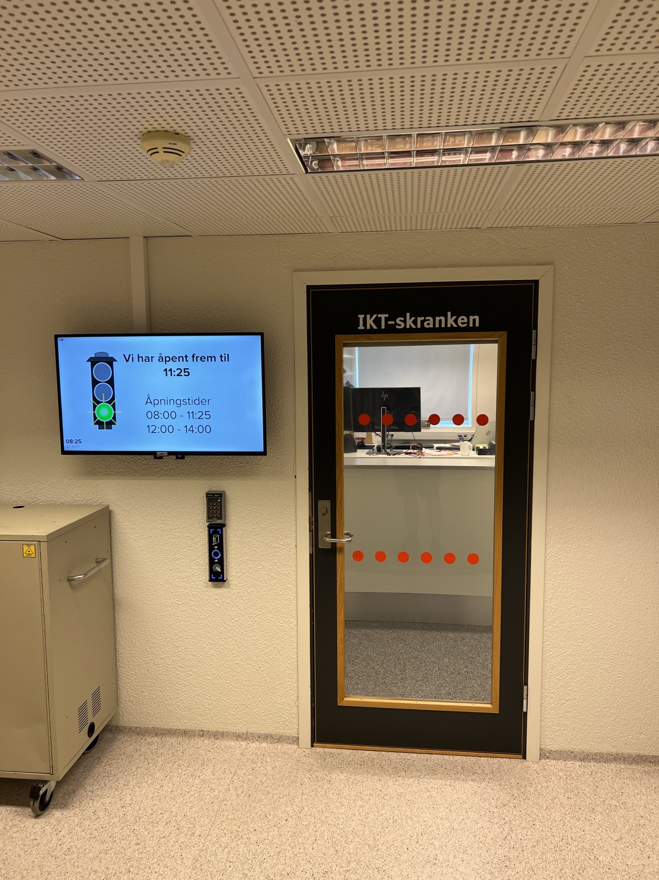
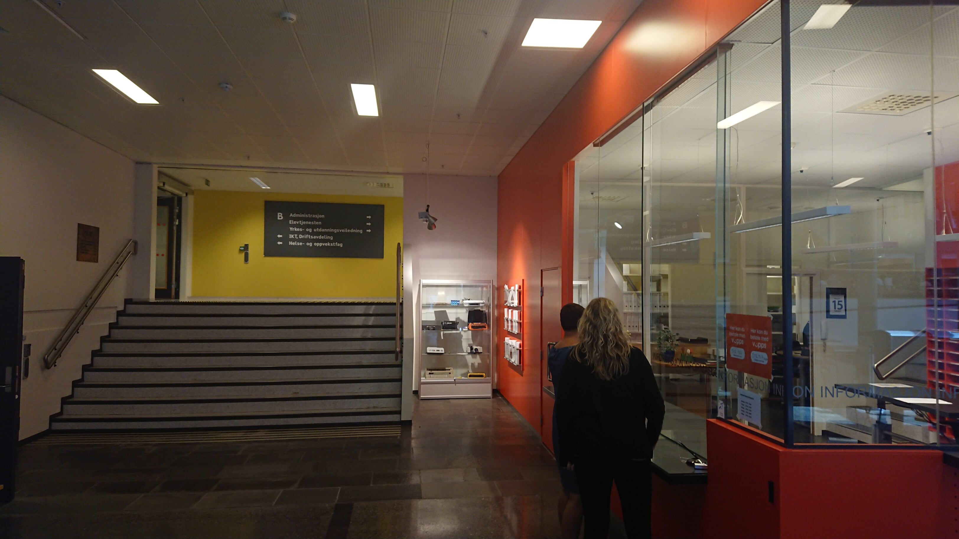
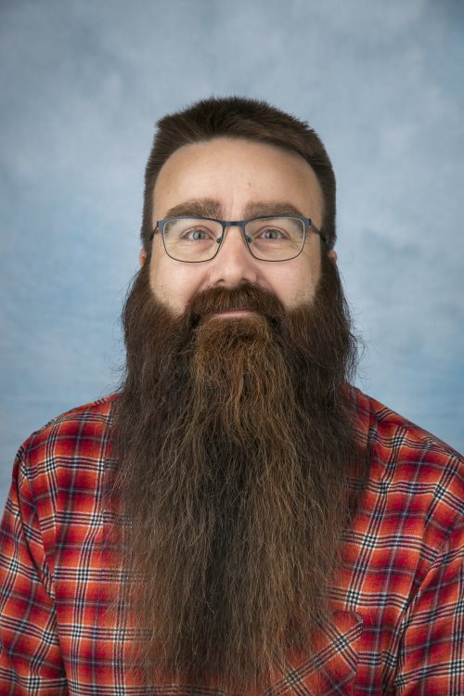
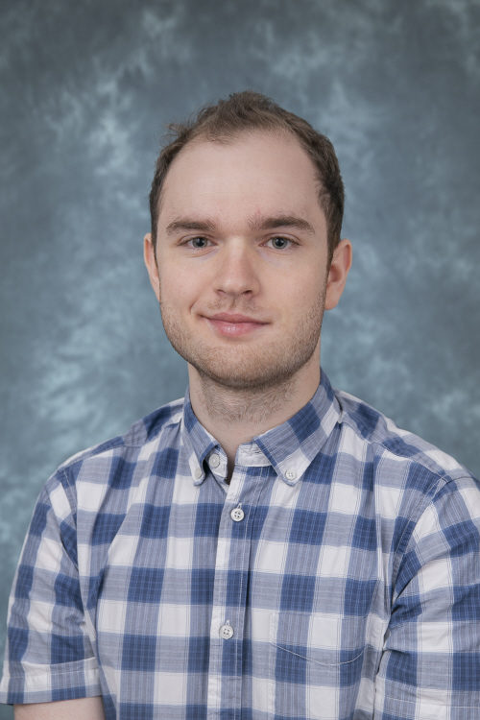

IKT
Åpent: 0800-1400
Lunsjpause: 1130-1200
Her jobber:
Snorre og
Ola Elias
Opp trappa til venstre.

Slide 3
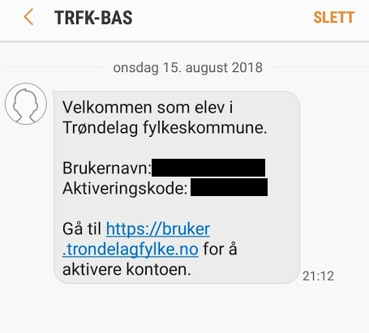

Brukerkonto
Brukernavn(FEIDE-ID) og aktiveringskode får du på SMS
https://konto.trondelagfylke.no/

Slide 4
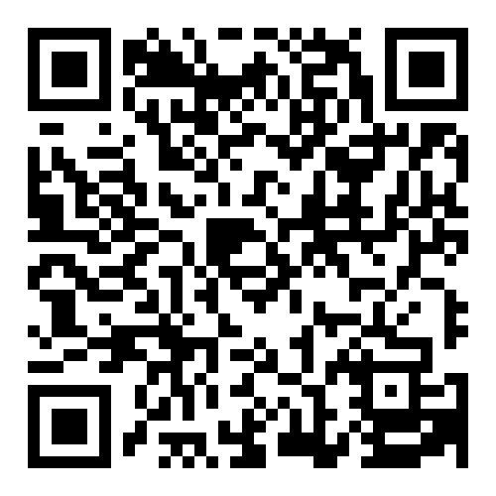
Konto.trondelagfylke.no
Mangler du tekstmelding?
Det går an å forsøke å logge og aktivere konto her.
https://konto.trondelagfylke.no/​​

Slide 5
FEIDE-ID – OFFICE365
elevxxxx@elev.trondelagfylke.no

Slide 6

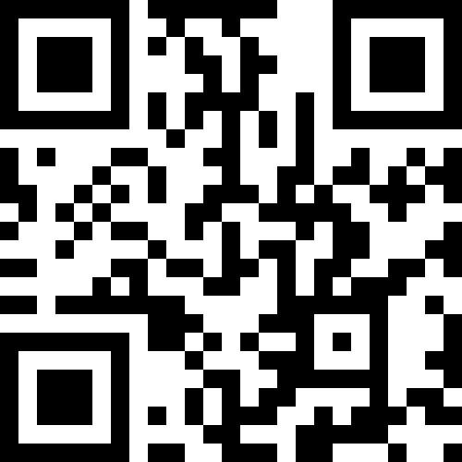
Tofaktorautentisering på elevkonto
Trøndelag fylkeskommune har tofaktorautentisering for å beskytte elevens skolekonto. Dette gir et ekstra lag med beskyttelse om passordet kommer på avveie
Kravet om to-faktor vil du kun møte når du skal logge på skoletjenester utenfor skolen sitt nettverk.
Tofaktor oppsett settes opp eller endres på følgende nettside: aka.ms/mfasetup
eller QR-koden til høyre
(bruk elevbruker og passord om innlogging kreves)

Slide 7
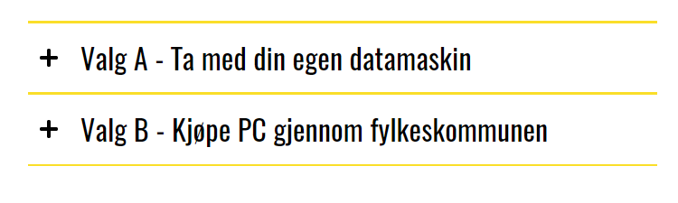
Elev-PC
http://elev.trondelagfylke.no -> Elkjøp

Slide 8
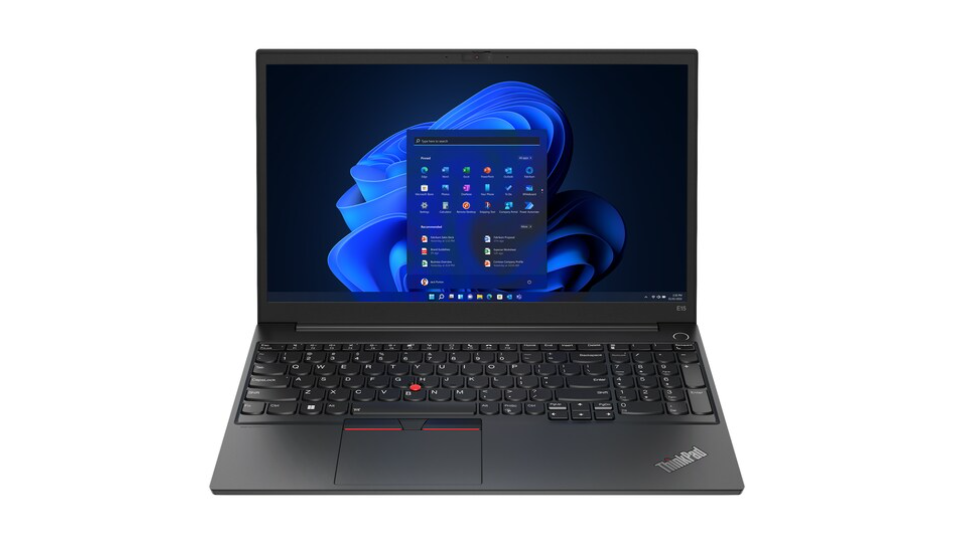
ELEV-PC
Som elev i videregående plikter du å stille med datamaskin tilpasset undervisningen. Du kan leie rabattert PC igjennom fylkeskommunen/Elkjøp. Du kan søke om utstyrsstipend slik at du har råd til denne maskinen. MASKINEN LEVERES MED 3 år garanti 3 års uhellsforsikring inkludert *informasjon om modellene er den som står ved kjøpstidspunktet på nettsiden.
Notes:
Leveres med 3 års garanti og forsikring
Første årselev? Vi anbefaler deg å kjøpe skolePC, denne er tilpasset undervisningen din.
Skulle noe være galt med denne, kan du levere den inn på skolen og få lånePC i mellomtiden.
Skulle du være uheldig, har den også skadeforsikring som kan anvendes 1gang pr skoleår.
Søker du lånekassen kan du få dekket utlegget. Det er også muligheter til å betale på avdrag igjennom 3år.

Slide 9
Ta med egen PC
Les om kravene på nettsiden og sjekk studiet du skal gå før du eventuelt velger å ta med egen PC / Macbook / Chromebook
Enkelte studieretninger, krever Microsoft Windows m.m.
Dersom datamaskinen din ikke fungerer til det som er forventet, kan skolen kreve at du anskaffer en PC til bruk i opplæringen.
Det er kun mulig å bestille rabattert PC ved skolestart 2026
Innen 30.oktober 2026 - etter dette må du selv stille med PC og får ikke mulighet til å benytte deg av tilbudet.

Slide 10
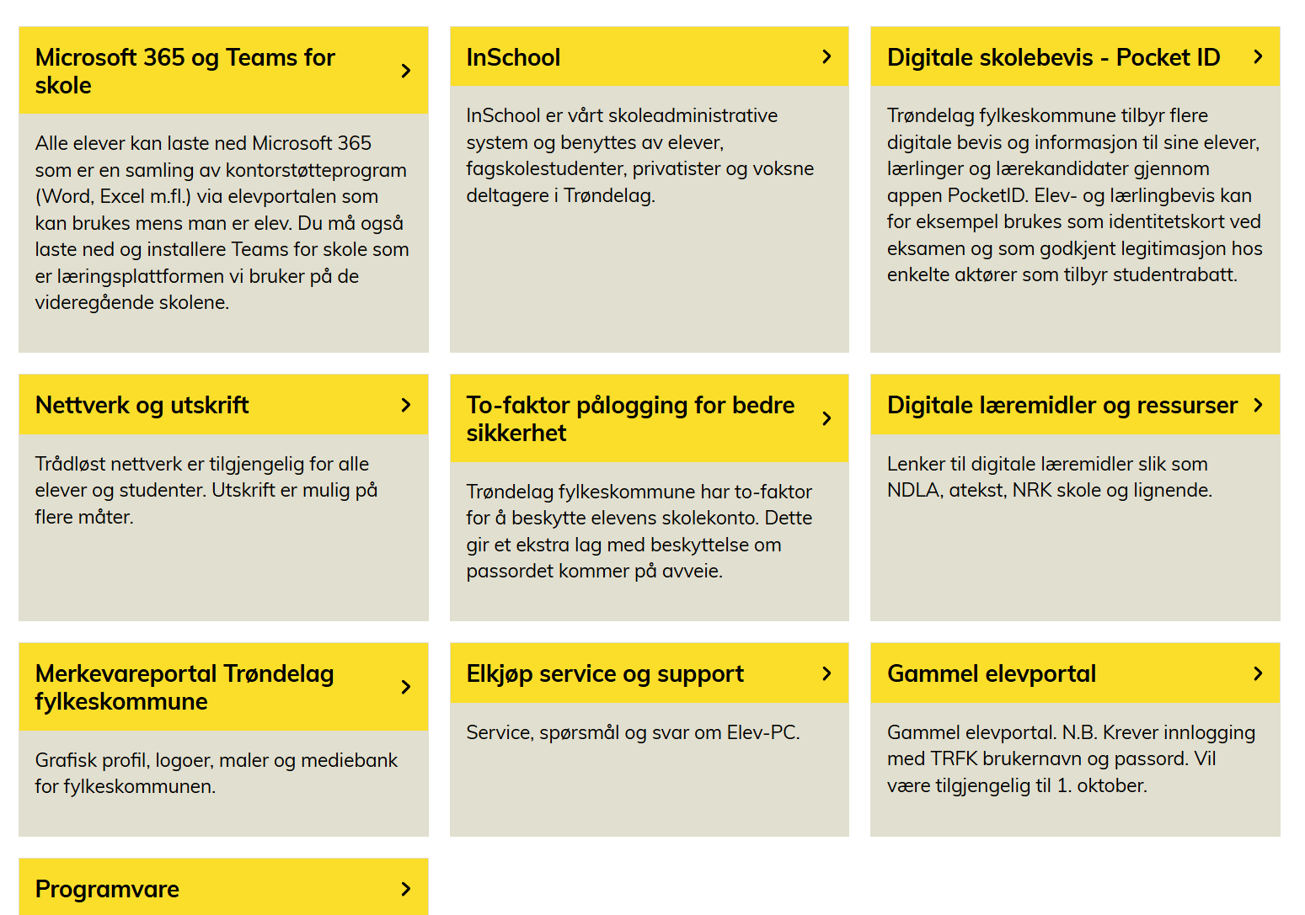
ELEVPORTALEN
HTTPS://elev.trondelagfylke.no/

Slide 11
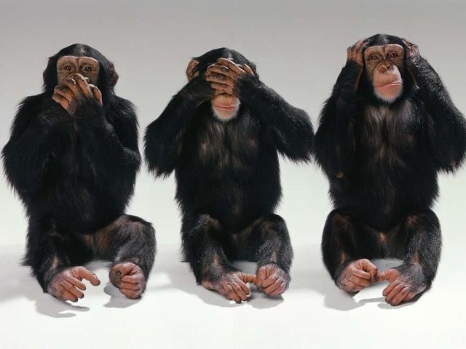
Sikkerhetskopi av data
Sikkerhetskopi av data er eget ansvar!
Bruk OneDrive, ekstern harddisk eller minnepenn.

Slide 12
Hva kan vi hjelpe med
Installere programvare som er skolerelatert, som du trenger for ditt skolearbeid
Hjelpe med å fjerne virus fra PC
Generell hjelp og råd, veiledning og feilsøking
Hjelp med å bestille service på eller reinstallere din maskin, da forutsatt at du har kjøpt maskinen gjennom fylkeskommunen

Slide 13
Koble til trådløsnettet
Velg trådløsnettet «Trondelag-FK».
Skriv inn ditt elev12345 og passord.
Trykk «Koble til».
Dersom du får spørsmål om å verifisere sertifikat,
trykk «Fortsett».

Slide 14
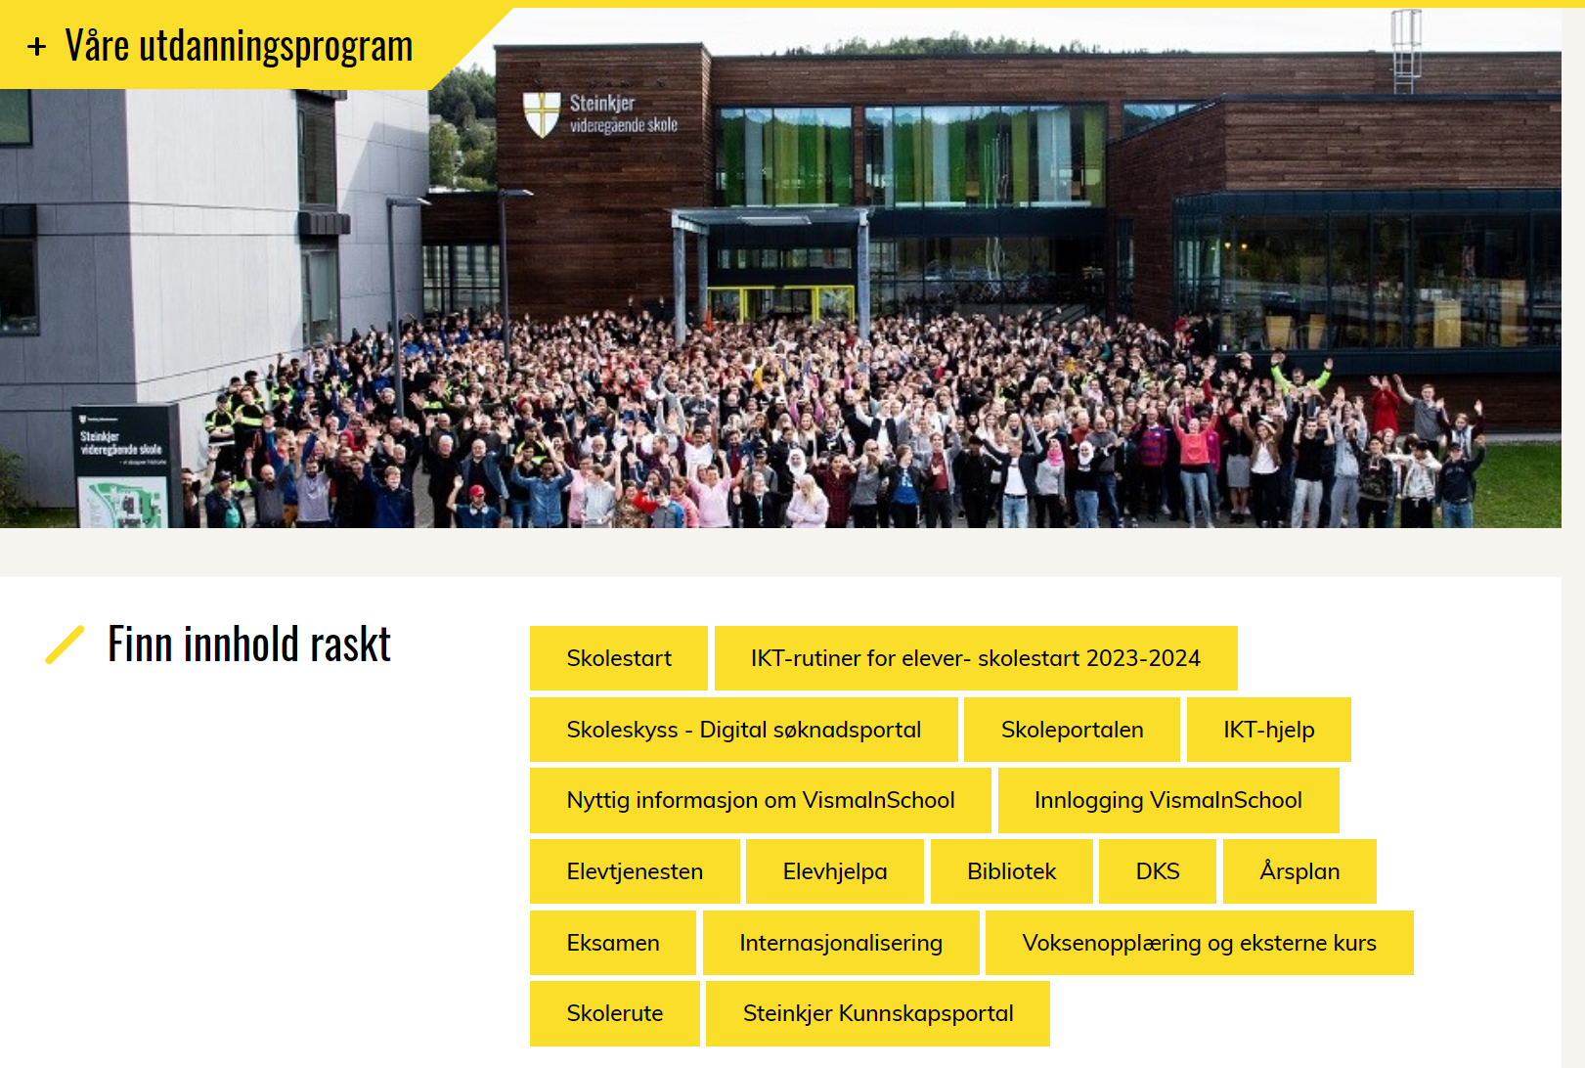
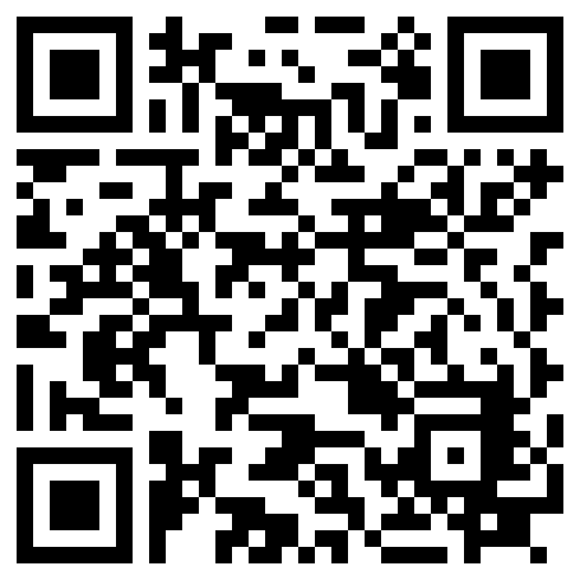

Slide 15
sPørsmål?

Slide 16
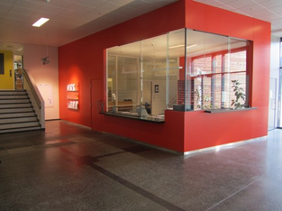
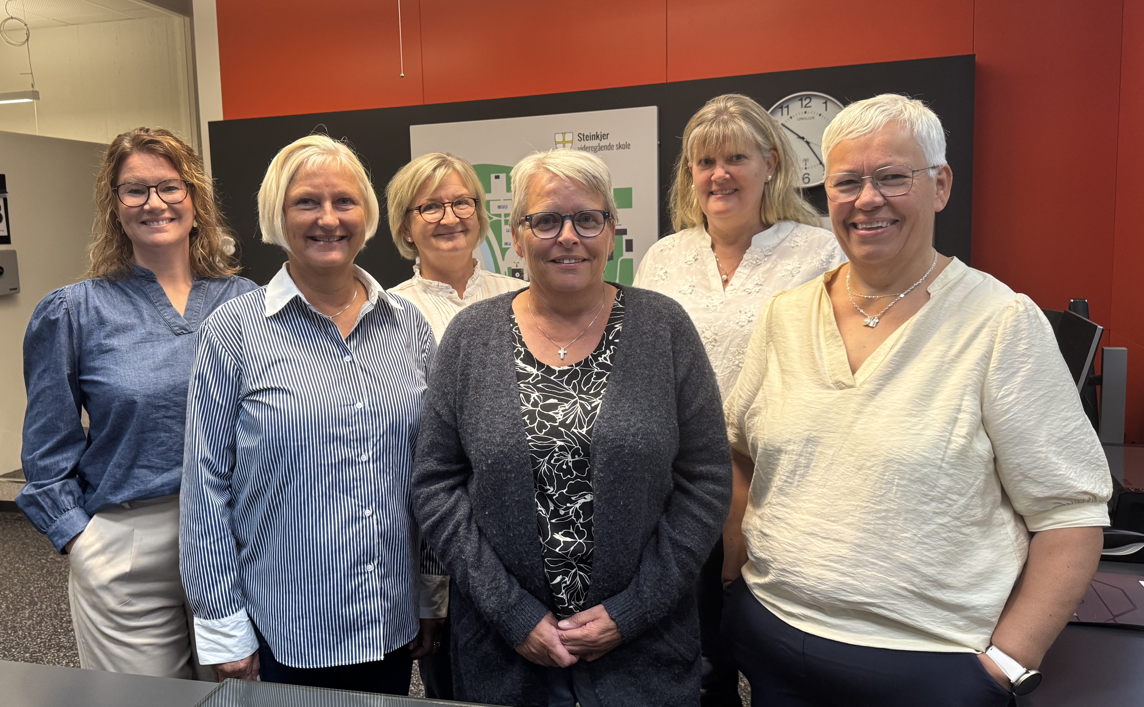
Informasjon - kontor
Den oransje boksen i Origo
Her jobber Turid, Hilde, Gyri, Sidsel, Mette og Heidi
Spør oss om det meste!
Åpent 08:00-15:30, unntatt torsdag da stenger vi 14:00

Slide 17
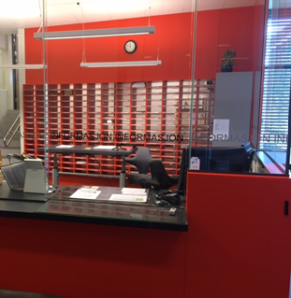

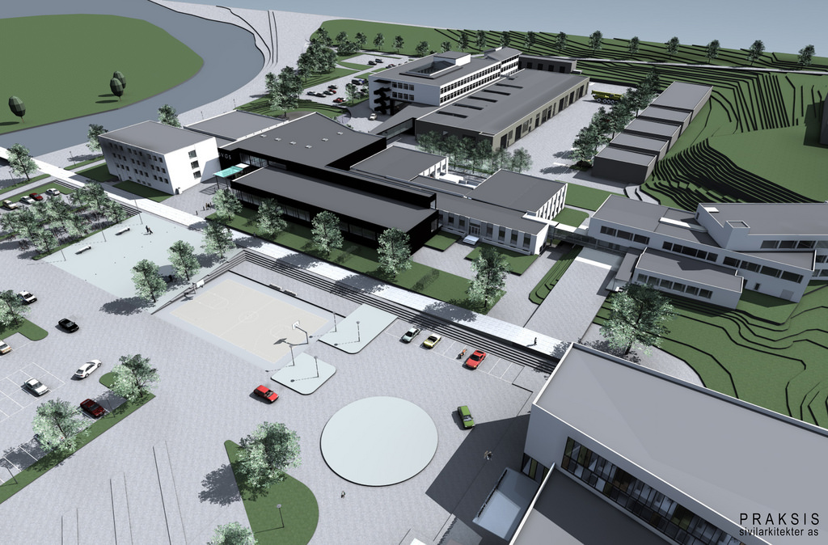
Informasjon
•Salg av hengelås til skap
(kort, kontant eller vipps)
(selges også på bibliotek – bet. Med Vipps)
•Diverse skjema (De som ikke behandles i Visma in school.)
Hjelp til reservekort skyss hvis PocketID
ikke fungerer, lån av tang for oppklipping av lås på skap.
Notes:
Når du har fått bøker er det veldig viktig å ha hengelås på skapet. Hvis noen fjerner noe fra skapet, og du ikke har lås er det ditt ansvar.

Slide 18
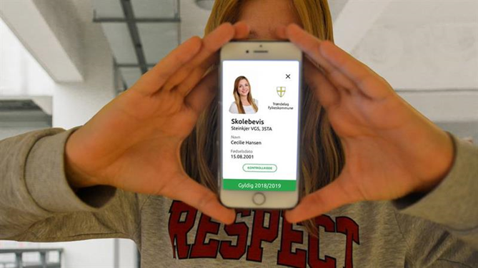
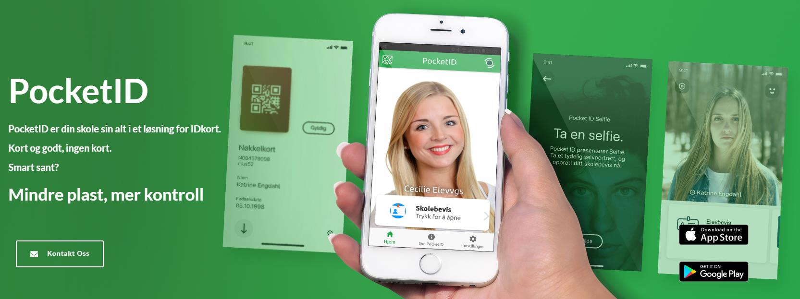
Digitalt elevbevis
Trøndelag fylkeskommune bruker digitalt skolebevis - PocketID. Når du har fått laget deg TRFK-bruker kan du laste ned PocketID. Fotografering vil skje av fotograf i uke 36.
Notes:
Dere har kanskje allerede ordnet PocketID. Hvis du har problemer med pålogging, så kontakt meg. Hvis du har glemt Feide-passordet ditt må du be IKT om hjelp til å resette dette. Du kan legge inn bilde selv, men når fotografen har vært her vil de bildene som er tatt av han automatisk bli lagt inn I PocketID.

Slide 19
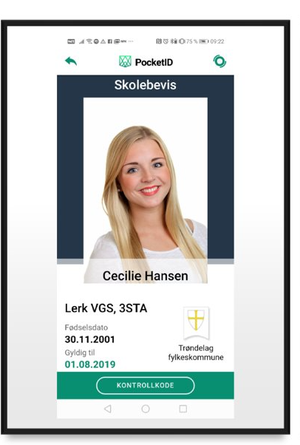
Samtykke
Alle elever vil få spørsmål om samtykke til at bilde i PocketID blir overført til Visma In School.
Dette er for at lærere og andre på skolen skal kunne koble ansiktet ditt til profilen din. Det er mange elever her og det er en stor fordel å kunne se bilder.
Vi vil derfor gjerne at dere godkjenner dette.

Slide 20
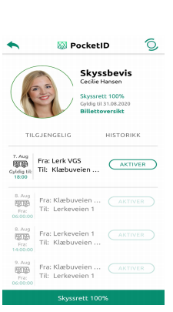
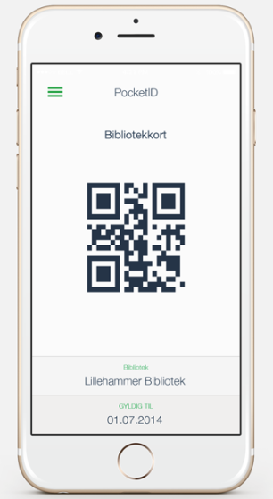
PocketID
I PocketID har du både bibliotekkort, skolebevis og eventuelt skoleskyssbevis hvis du har rett på dette. skoleskyss.

Slide 21

Digitalt elevbevis
Kom i gang med digitalt bevis for elever, lærlinger og lærekandidater:
1.Last ned
Gå til App Store eller Google Play og last ned appen "Pocket ID"
2. Logg inn
Logg inn i mobilappen med din FEIDE-ID
3. Ta bilde
Følg reglene for hvordan bildet skal være og ta bilde i appen.
4. Løsningen er klar til bruk!
Problemer? Kontakt informasjonen.

Slide 22

Skoleskyss
Automatisk tildelt skoleskyss uten å søke
Noen må søke selv:
Du skal delt bosted og skal reise fra begge heimene
Du bor på hybel og det er over 6 km fra hybeladressen til skolen
OBS! IKKE bekreft at du ønsker skoleskyss hvis du har delt bosted mellom mor og far, skal bo på hybel eller har behov for tilrettelagt skoleskyss.
Søkeportalen finner du på skolens hjemmeside.
Søke via skolen:
Har du behov for tilrettelagt skoleskyss på grunn av medisinske årsaker må du ta kontakt med din skole.
Notes:
I månedsskiftet juli/august ble det utsendt e-post til de fleste elever I Trøndelag ang. Skoleskyss. Hvis du bor kun på folkeregistrert adresse og har over 6 km fra heimen til skolen kunne du bare bekrefte behovet for skoleskyss, og skyssbevis opprettes. Dette finnes I PocketID – ditt digitale skolebevis.
Du eller dine foresatte må søke i vår digitale portal hvis: Du skal bo hos både far og mor. Du skal bo på hybel og har over 6 km fra hybeladressen til skolen.
NB! Pr. Nå har AtB trøbbel med PocketID-appen så elevene får ikke opp skyssbeviset der. De skal allikevel kunne være med bussene.

Slide 23
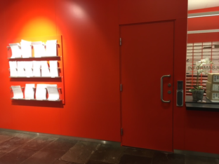
Skyss ved opplæring i bedrift
• Samme regler som ordinær skoleskyss med tanke på rettighet/avstand.
• 1.valg skal være buss.
Lærere vil orientere om dette, men skyssbevis vil komme i Pocket-ID også for denne skyssen. Både for de som har skyss fra før og de som ikke har det.
Unntak:
• Ved bruk av tog legger du ut, og får refundert i ettertid.
• All bruk av eget kjøretøy skal avtales med
lærer i forkant, og dette skal være unntaksvis.
• Skjema for skyssgodtgjørelse får du i
informasjonen.
Notes:
Lærerne gir en oversikt til kontoret over hvor elevene skal være I bedrift og om de trenger skyss dit. Da blir det lagt opp skyss til opplæringsstedet for ønsket tidspunkt og dette kommer I PocketID.

Slide 24
Midlertidig skyss ved sykdom/skade
• Legeerklæring som forteller hvilken periode det er behov
for skyss, og hvilket skyssmiddel, f.eks. taxi
• Denne leveres i informasjonen, som så bestiller taxi.
Legeerklæring skal alltid leveres før bestilling.

Slide 25

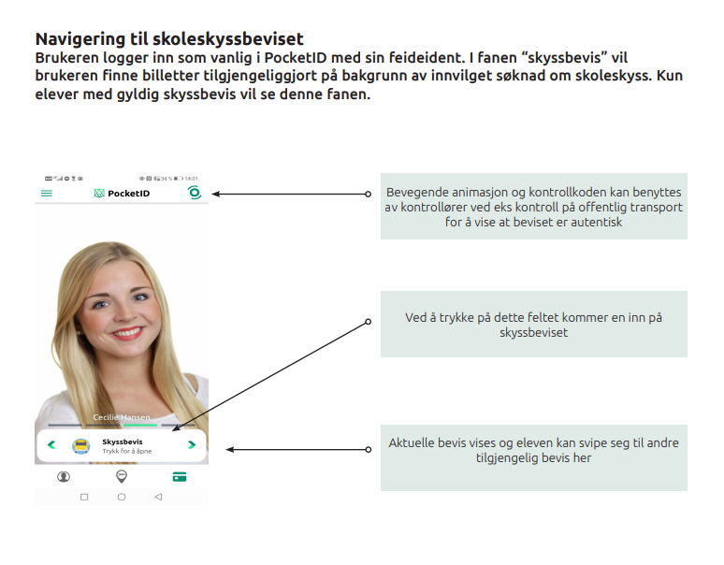
SkoleskyssBEVIS i PocketID
Ditt skoleskyssbevis vil komme i PocketID så snart du er tildelt skyss/fått innvilget etter søknad
​
Notes:
Hvis du ikke får opp skoleskyssbeviset, men har fått svar på søknad om skyss, så prøv å logge ut og inn på appen, evn. Bruk oppdater-knappen.

Slide 26
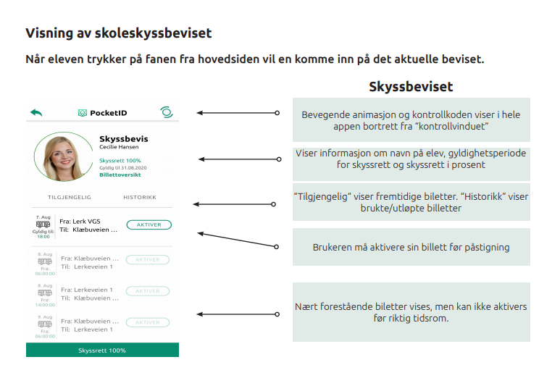
skoleSKYSSBEVIS I POCKETID
        Visning av skoleskyssbevis
Notes:
Husk å aktivere reisen før du går på bussen.

Slide 27
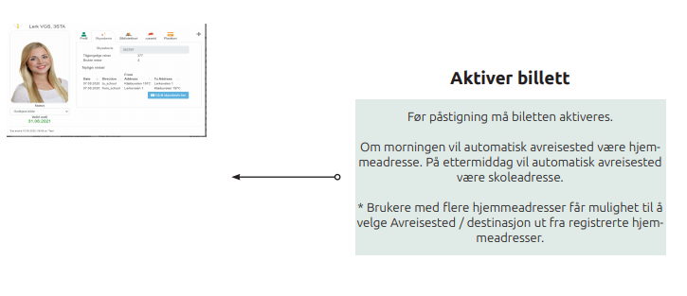
SKOLESKYSSBEVIS I POCKETID
Aktiver billett

Slide 28
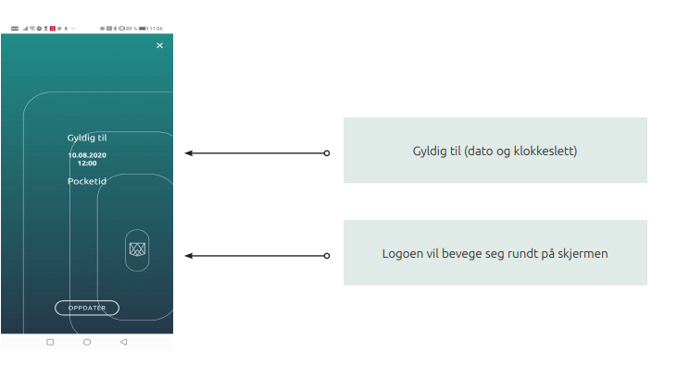
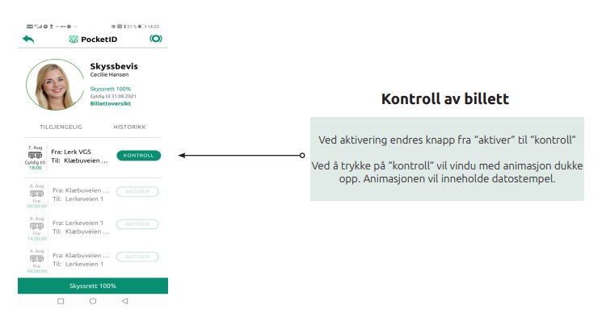
SKOLESKYSSBEVIS I POCKETID
Kontroll av billett

Slide 29

Stipend fra lånekassen
Du som er elev i videregående i opplæring kan få utstyrsstipend fra Lånekassen. Dette er penger som ikke skal betales tilbake, men du må søke for å få dem. Siste frist for å søke er 15. november, men det er lurt å søke så fort du har fått skoleplass Da får du pengene raskere.
Her kan du se hvor mye penger du kan få: Videregående skole
Har du spørsmål kan du oppsøke Turid eller Mette hos oss, eller sende en e-post til: postmottak@lanekassen.no

Slide 30
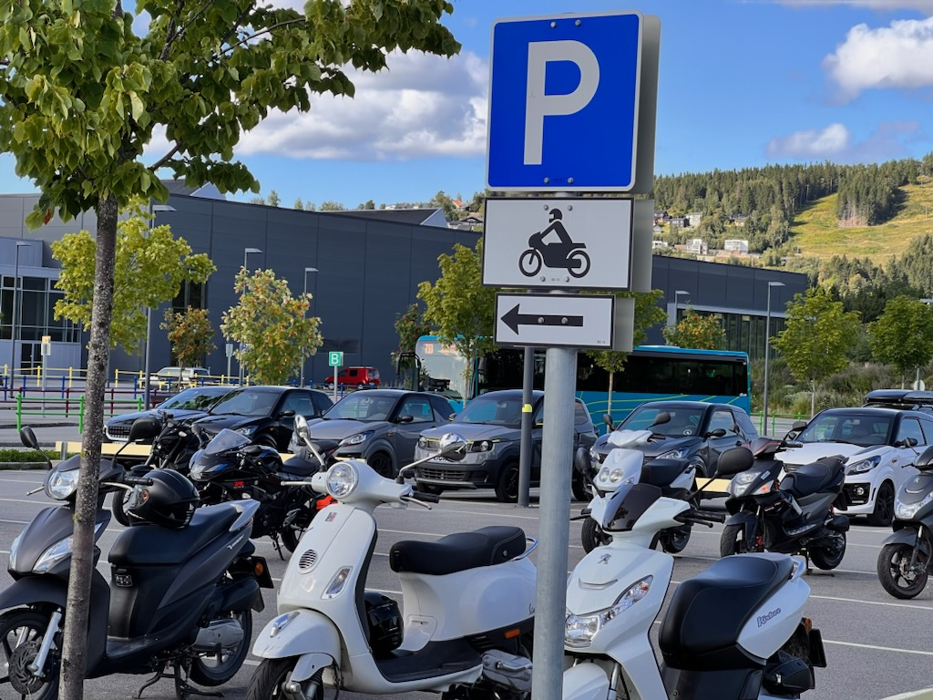
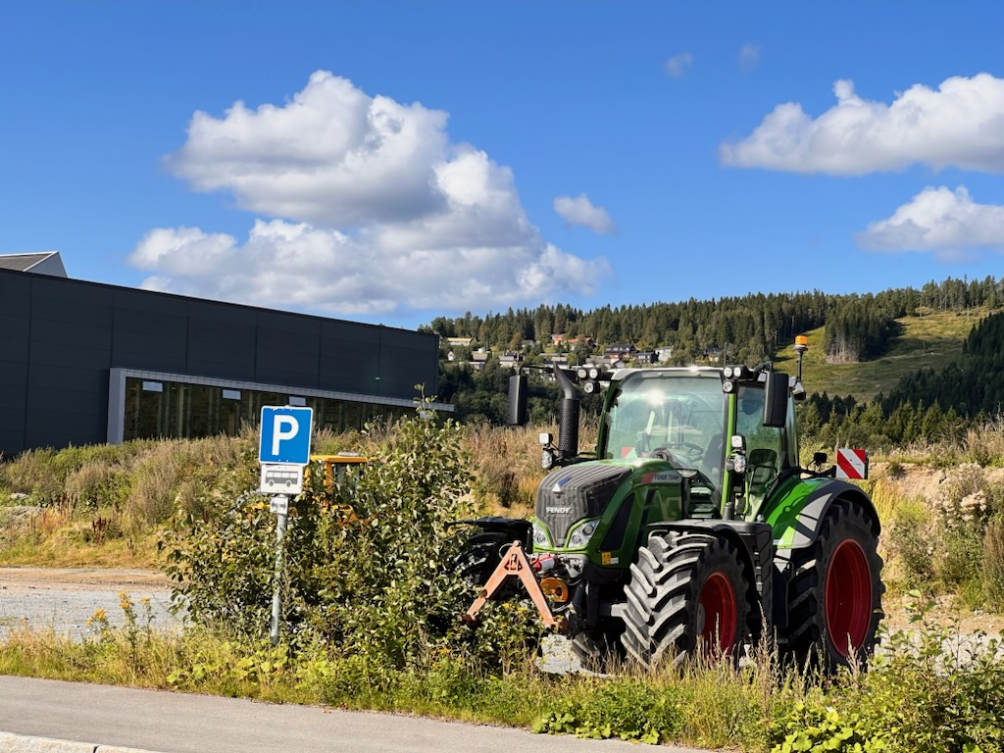
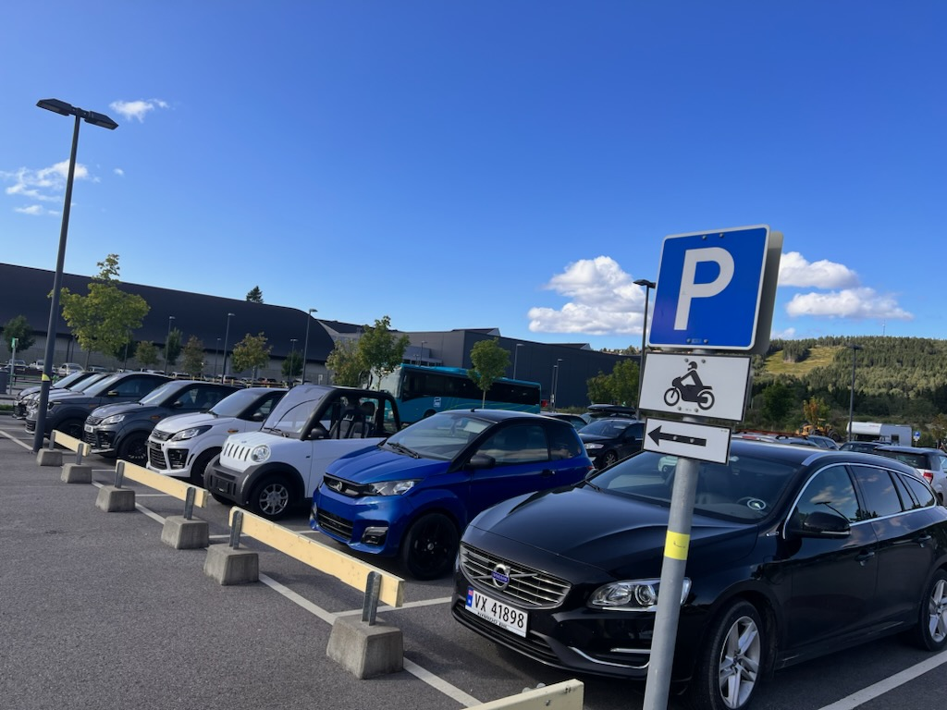
Parkering ved skolen
Parkering av egne kjøretøy skal foregå på anviste plasser. Kjører du scooter/moped skal disse parkeres der det er merket. Kjører du traktor er det egen plass lengst bak på den store parkeringa utenfor hovedinngangen, mens mopedbiler parkeres på bilparkeringen. Steinkjer kommune har tilsynsordning med det og bøtelegger de som parkerer feil.

Slide 31
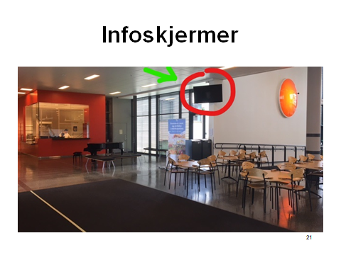
Notes:
Det finnes infoskjermer på de forskjellige byggene på skolen. Disse er det lurt å kikke på av og til. Det legges ut informasjon både fra avdelingsledere, merkantilt og andre. Det kan være romendringer, kurs/møter dere skal delta på. Skjermen nærmest kantina er forbeholdt dem og vil vise tilbud de har.

Slide 32

Notes:
Dere kan gjerne laste ned infoskjermen på telefonen. Skann QR-koden her elle let opp Infoskjermen Go på telefonen, og bruk koden STEINKJERVGS for å få opp informasjon som legges på infoskjermene på skolen.

Slide 33
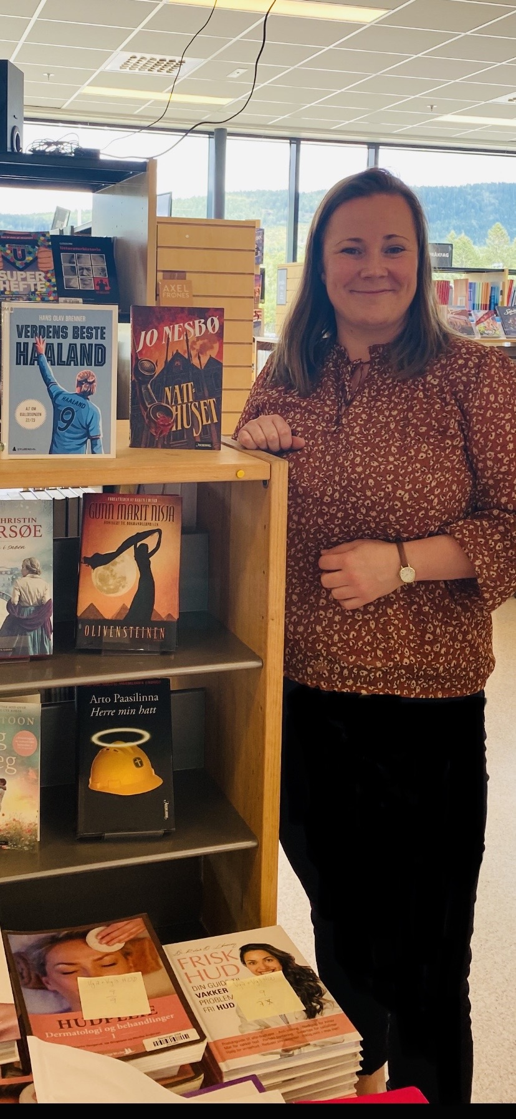
biblioteket
Her møter du Jhanne
Åpent 8-15.30
Glemt bok? Du får låne,
hvis vi har.
HER ER ALLE VELKOMMEN!

Slide 34
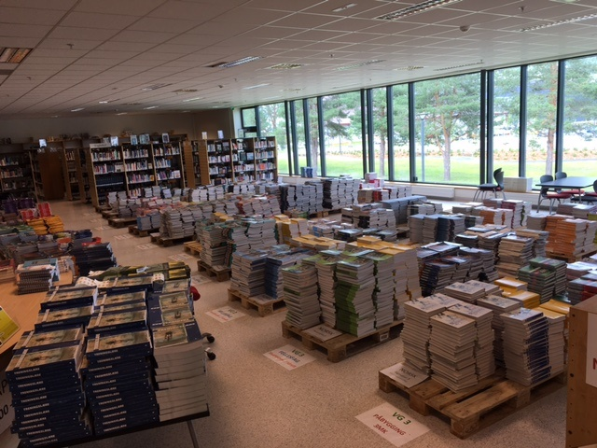
LÆREBØKER
Du låner gratis
Tilhører skolen
Leveres inn før sommerferien
Leveres hvis du slutter på skolen
Du må betale for boka hvis du ikke leverer, eller hvis den er spist opp av hunden din, eller at boka er ødelagt.
Kalkulator og head-set må man kjøpe selv.
Hjemmel: Forskrift om Felles ordensreglement ved de videregående skolene i Trøndelag § 5, samt alminnelige erstatningsrettslige regler, herunder skadeserstatningsloven og ulovfestet erstatningsrett. Skolene kan også ha egne tilleggspunkter i ordensreglementet som gjelder den aktuelle skole læremidler og annet materiell er lånt fra. Felles ordensreglement er vedtatt av fylkestinget i Trøndelag 13/6-18 (sak 108/18). Gjeldende fra 1. august 2018

Slide 35
KLASSEVIS
UTDELING AV BØKER

Slide 36
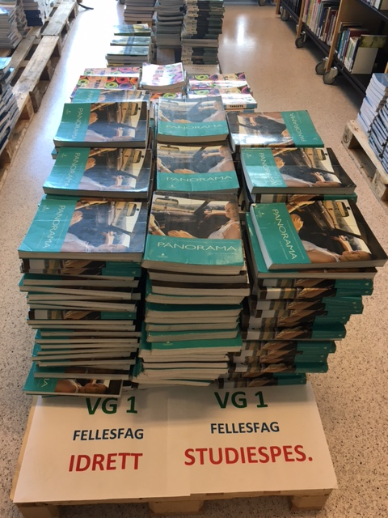
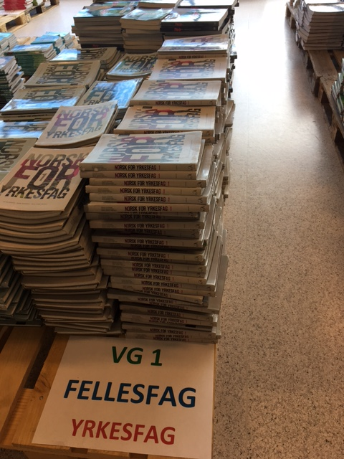
Hent bøker på pallen
Still deg i kø
Gjør klart Pocket-ID --> Finn bibliotekkortet ditt
Scann bibliotekkortet
Legg bøkene i en bunke på skranken

Slide 37
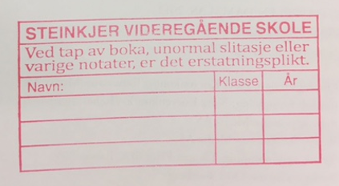
SKRIV NAVN I BØKENE DU LÅNER
Skriv navn, klasse, årstall

Slide 38


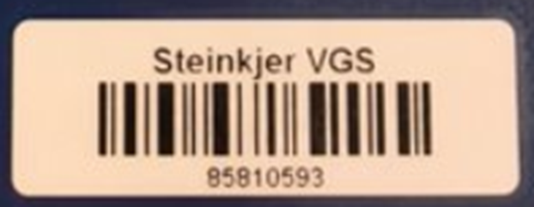

IKKE BYTT BOK MED ANDRE
Hver bok har en unik strekkode og en RFID radiobrikke
Dette registreres på DEG
Du må levere akkurat den boka du lånte ved skolestart
Det hjelper ikke om du leverer en bok som er registrert på en annen elev

Slide 39

Onboarding for bruk av digitale lisenser
Viktig at alle elever logger seg inn på lære.no, skolestudio.no, cdu.no og aunivers.no med feide så snart som mulig for å få tilgang til nødvendige nettressurser.

Slide 40

Lesing på steinkjer vgs
Alle elevene på alle trinn (og lærere) skal lese i 15 minutter hver skoledag
i hele oktober uansett fag.
Oppstart mandag 1.10.26.
Ta gjerne med en bok hjemmefra.

Slide 41

Utstyret kan lånes på biblioteket og/eller i informasjonen.
Hver klasse (tillitsvalgt) får også utdelt ett bordtennis-sett ved skolestart.

Slide 42
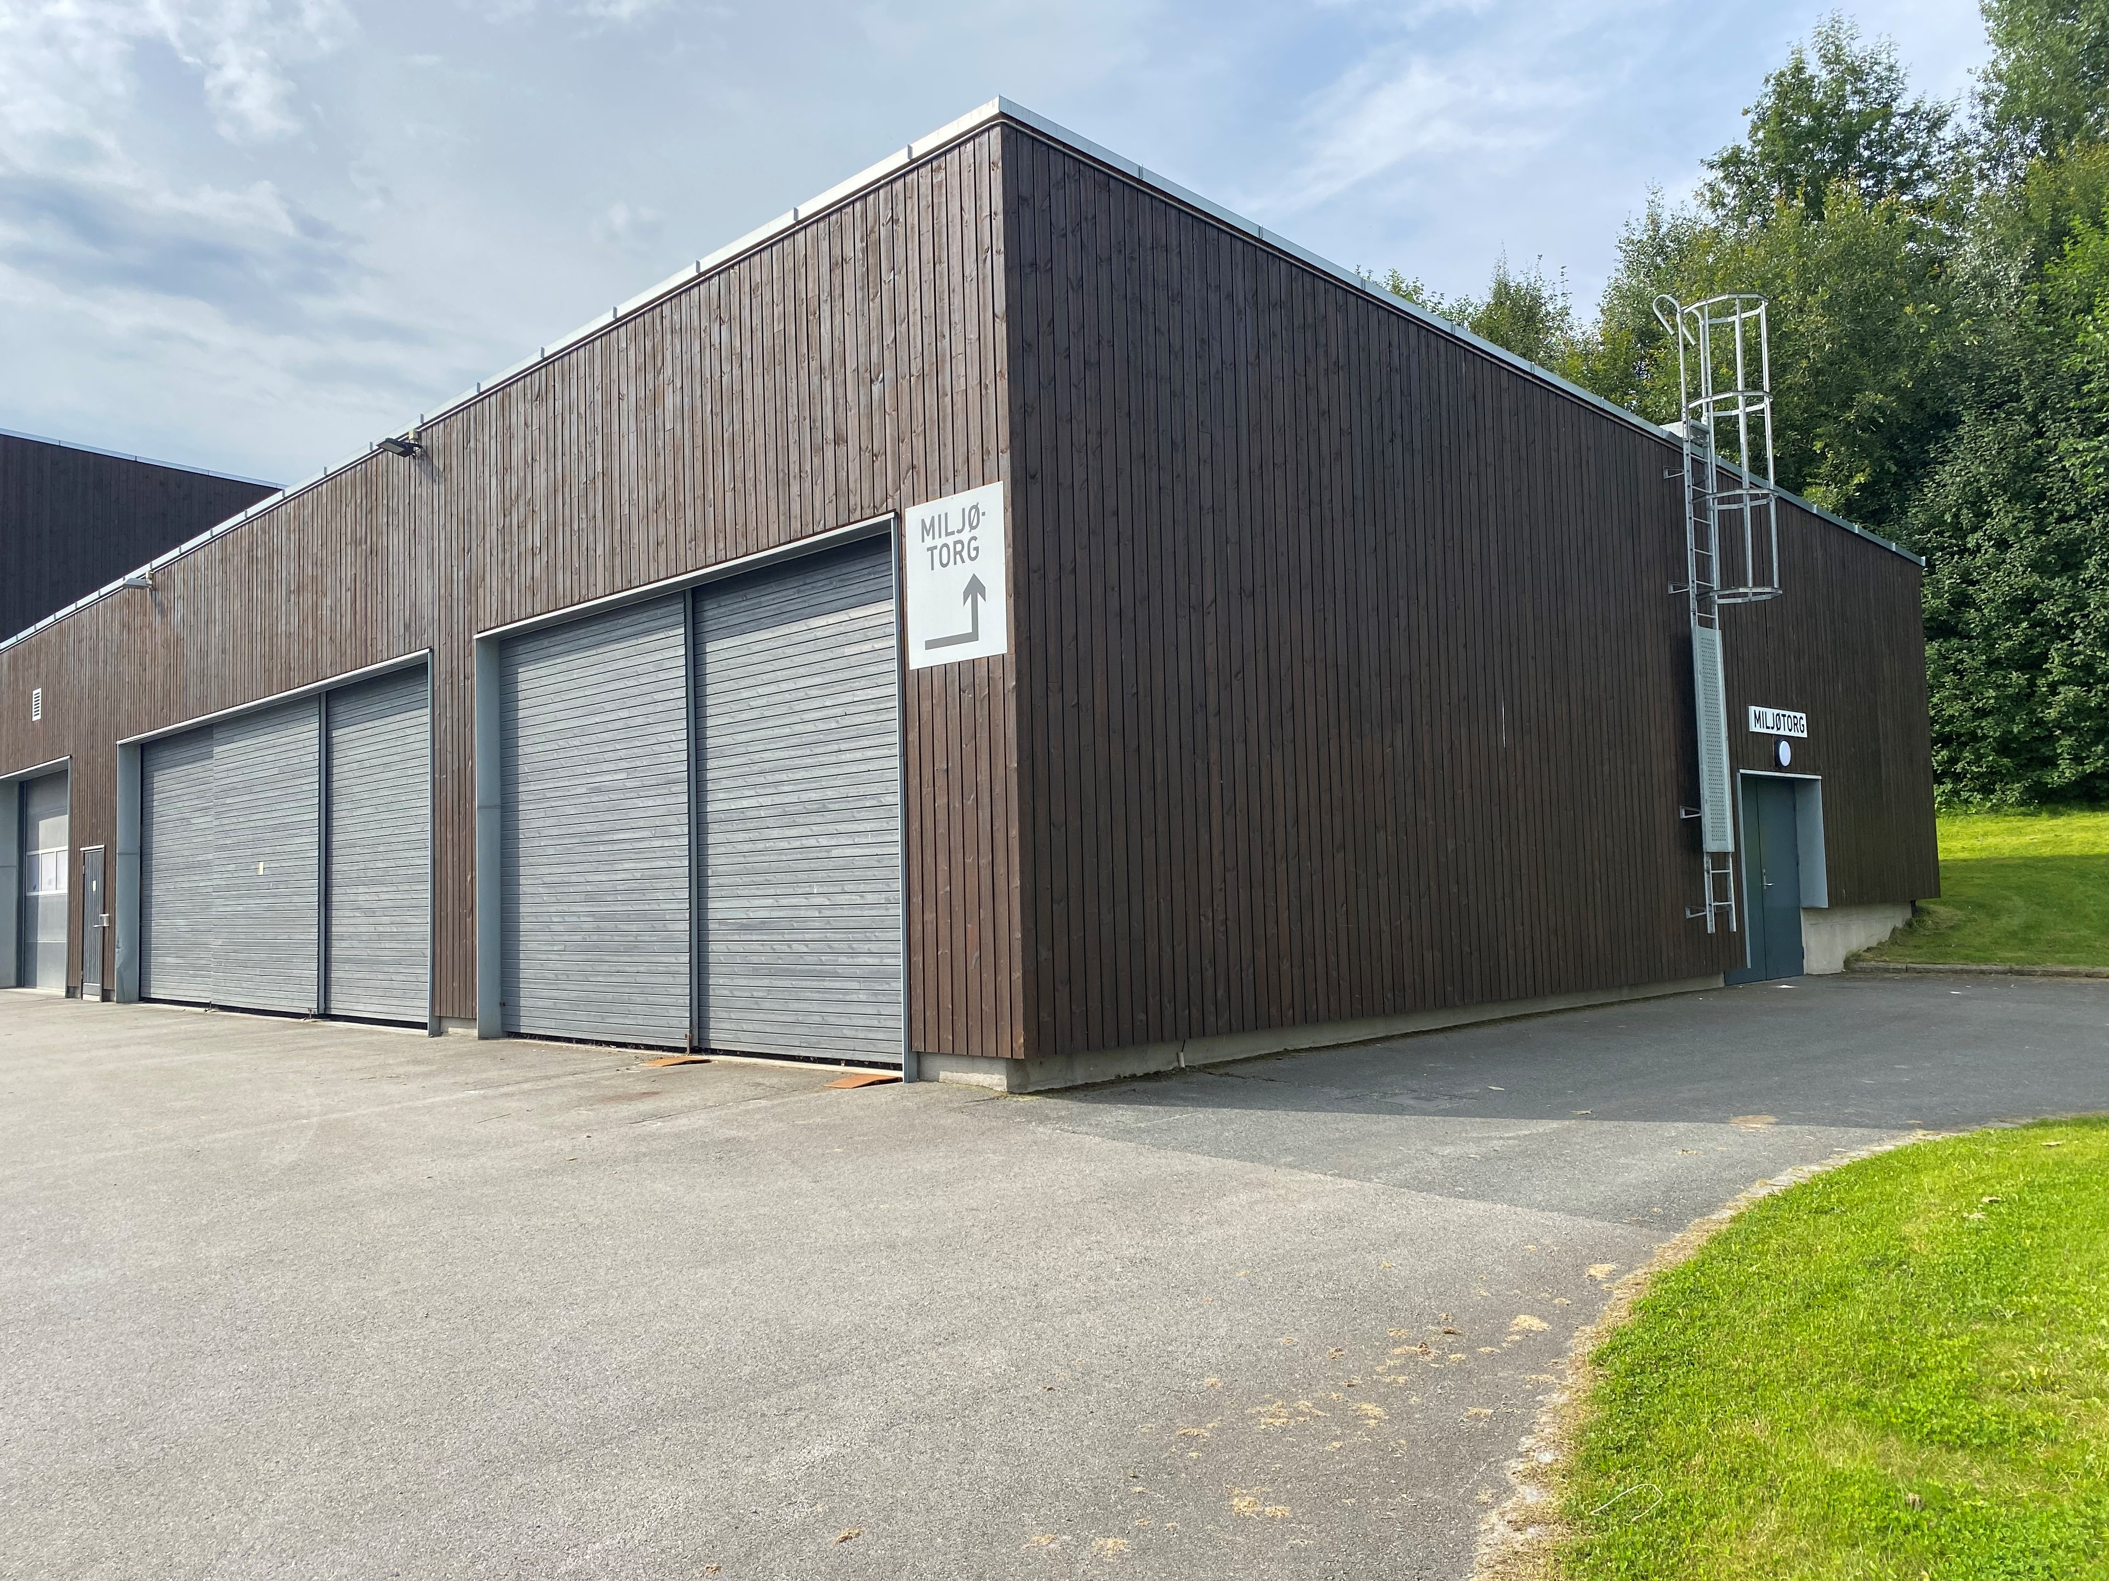
Miljø og bærekraft i skolen
TRFK har høye ambisjoner for miljø og bærekraft,
og stort fokus på energibruk og orden.
Dine bidrag:
Steng vinduer og slå av lys når du forlater et rom.
Kast søppel i beholdere som står både i
klasserom og ellers på skolen.
Miljøstasjon
Har du et godt miljøforslag som kan gjøre skolen enda grønnere? Ta det opp med elevrådsrepresentanten din!
Notes:
Mijøstasjon - her bringes spesialavfall fra f.eks. teknologifag og byggfag. Rundt på skolen står det også bokser for å kaste småbatterier. Disse tømmer driftspersonalet på miljøstasjon. Viktig at du bruker dem istedet for at de havner I restavfall. Hvis dere har pizza"fest" kan pizzaeskene bringes direkte hit istedet for å samle alle I papiravfall.

Slide 43
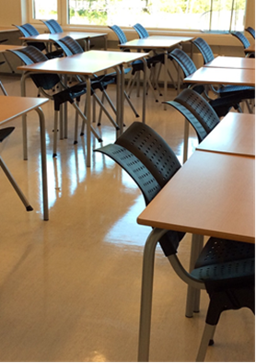
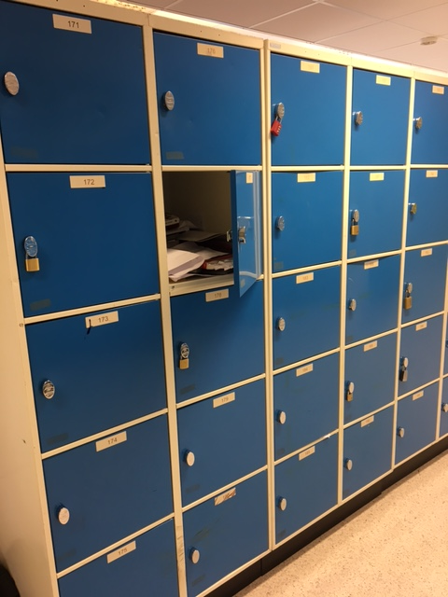
HOLD Orden!
Klasserom
  klassen holder orden
  elever tømmer papiravfall
Verksteder
  egne ordninger
Fellesarealer
  Rydd etter deg!
  Bruk søppelbøttene
Ordensvakt
  fellesarealer inne og ute
  vaktplan for klassene
  Alle klasser har et område de er ansvarlig for hele skoleåret.
Notes:
Kopper og kar settes på traller, eller renholdstasjon.
Og hallen.......

Slide 44

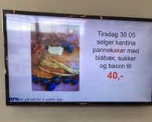
Kantine
Åpen 7:45 – 14:45

Slide 45
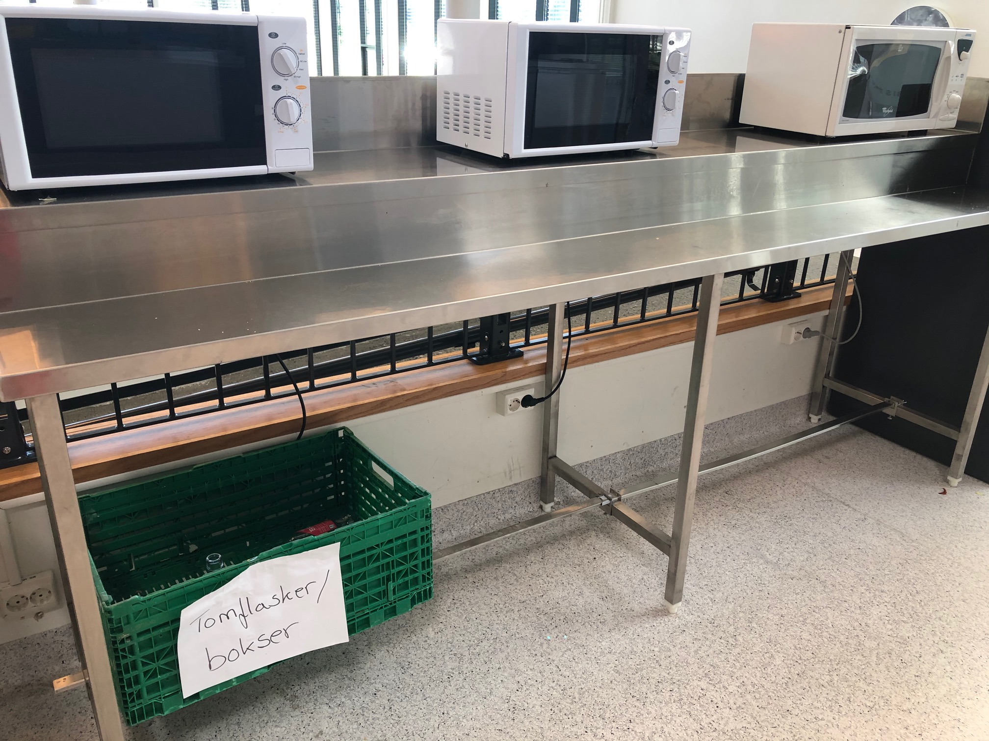
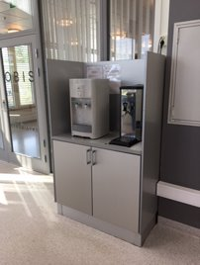
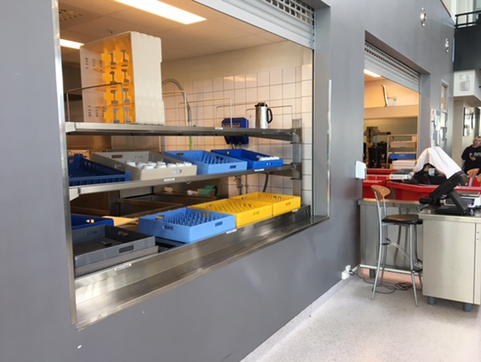
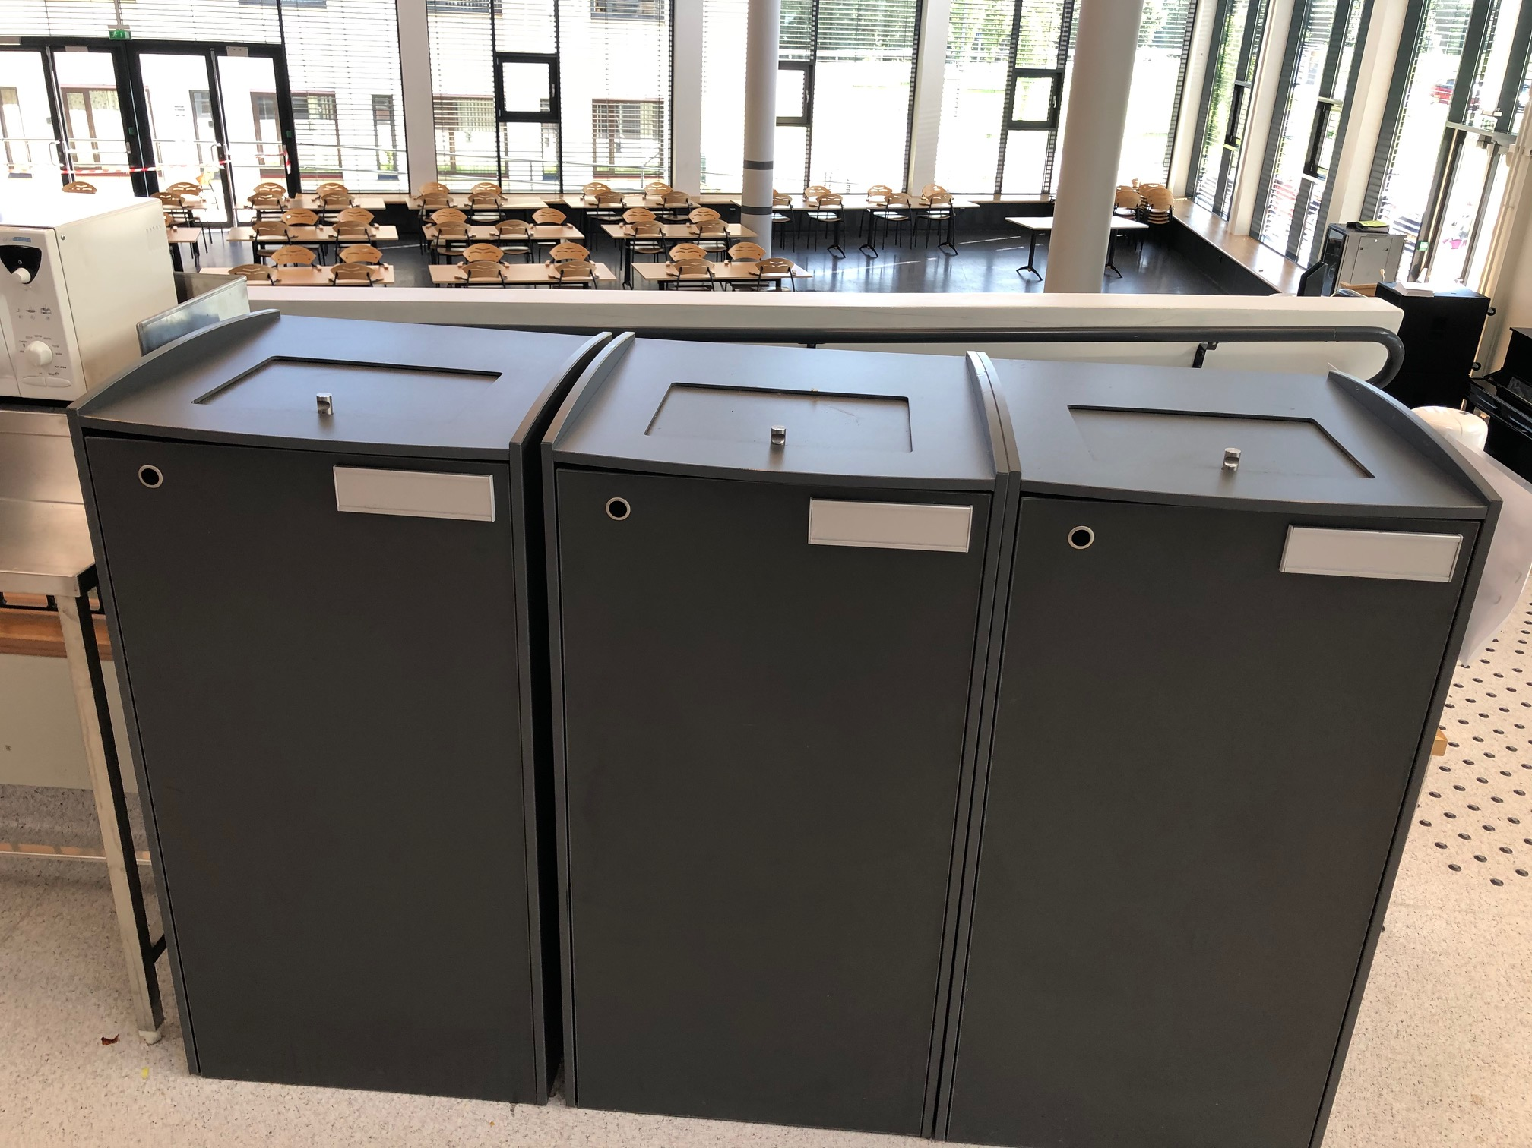
Kantine
NB! Alle rydder etter seg selv – sett i oppvasken og kast i søpla.
Notes:
Pant I den grønne kassen, restavfallsdunker, vanndispensere. Hold det ryddig. Her kommer det nye kasser og merking. Da vil dere se hva som skal kastes hvor.

Slide 46
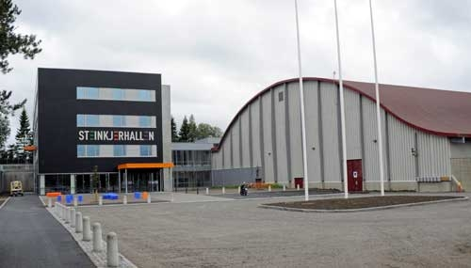
steinkjerhallen
Skolens reglement gjelder her også!
  Hold det rent og ryddig
  Ikke tillatt å spise mat på idrettsflatene

Slide 47
Skolens hjemmeside

